Slide 1
Нові правила роботи з УФ-опромінювачами в лікарнях
Данило Бріндак
відділ АМР та ІК
d.brindak@phc.org.ua

Slide 2
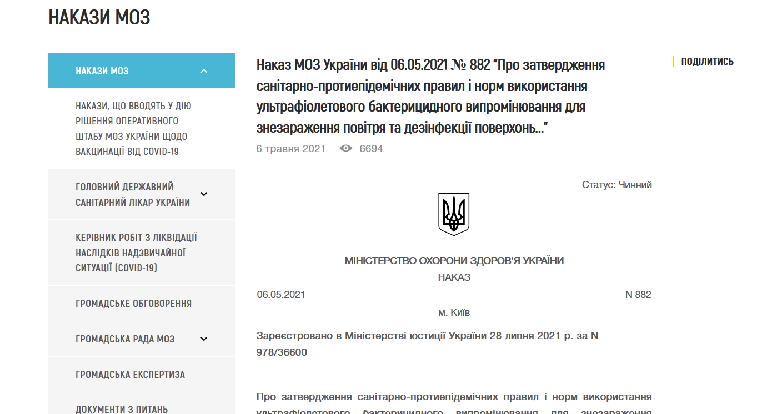

Slide 3
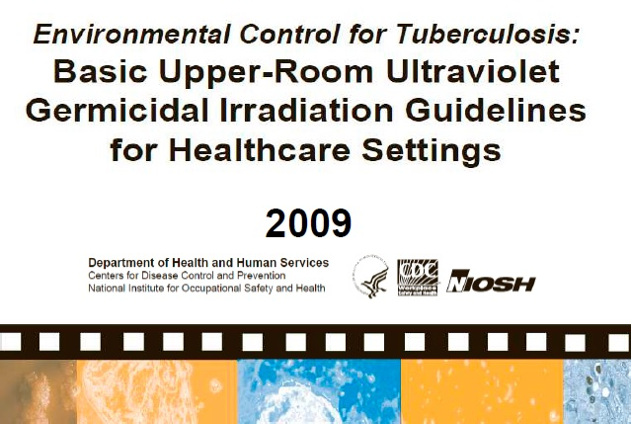

Slide 4
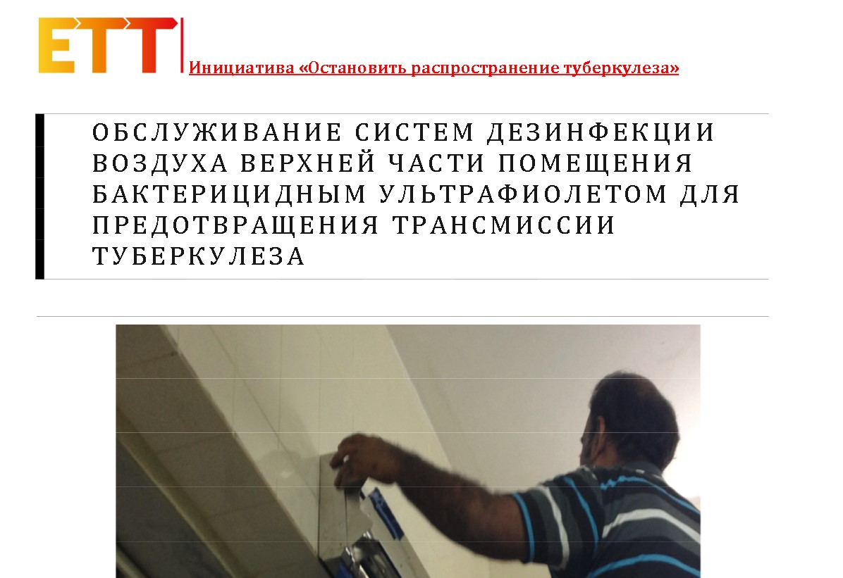
http://www.stoptb.org/wg/ett/assets/documents/etti%20guv%20maintenance%20manual%20russian.pdf

Slide 5
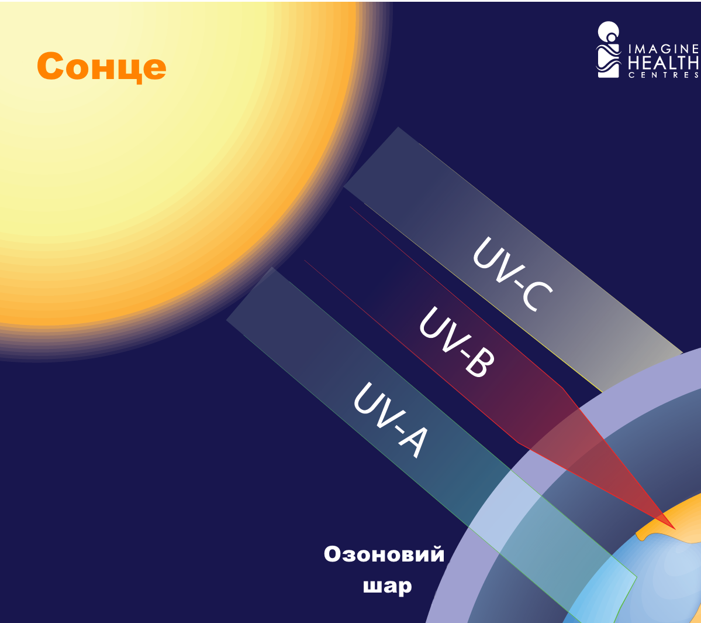
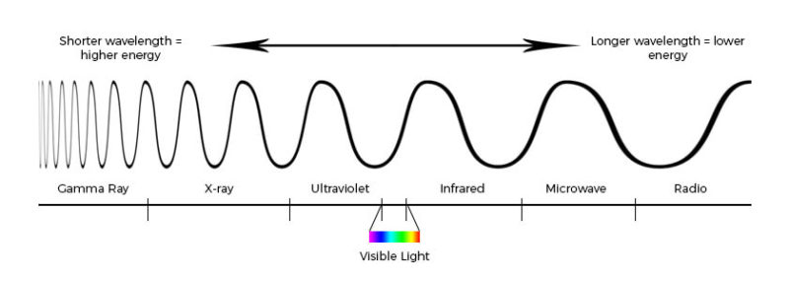
Ультрафіолет у природі
Notes:
ЗАЗНАЧТЕ, що в нормальних умовах УФ-С навколо нас немає, тому мікроорганізми в процесі еволюції не набули стійкості до нього.

Slide 6
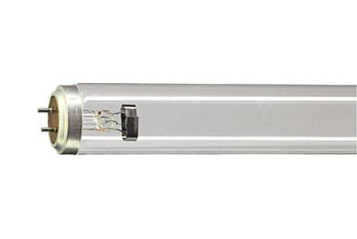
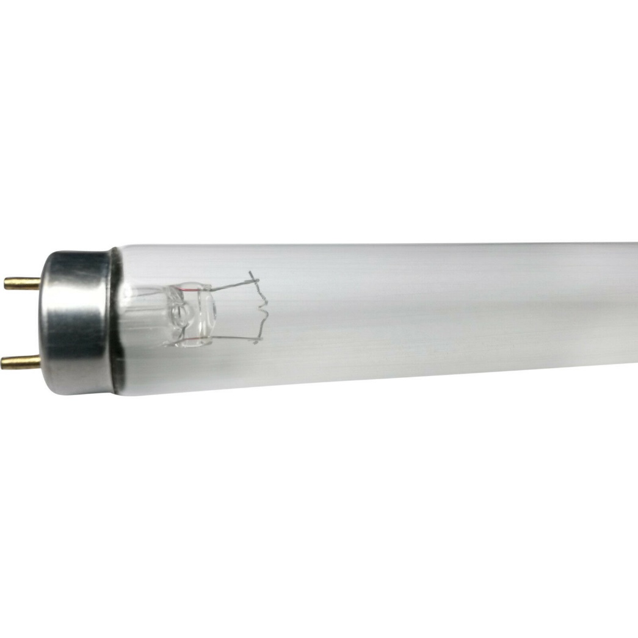
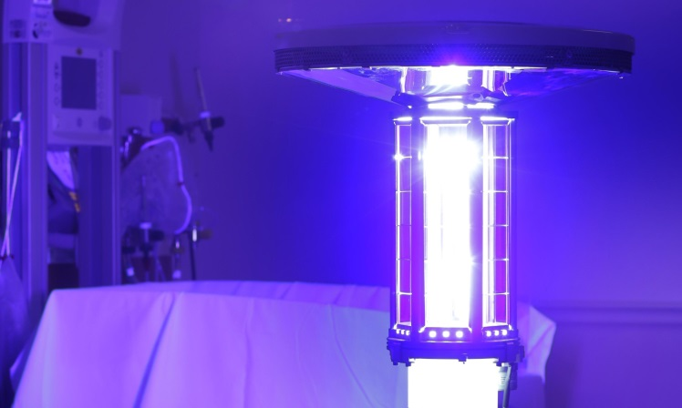
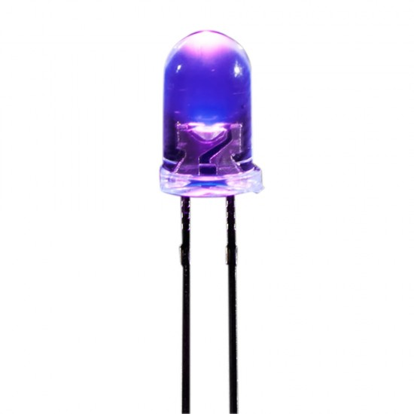
Типи УФ ламп
ртутно-кварцові лампи високого тиску
ртутні лампи низького тиску
ксенонові імпульсні лампи
УФ світлодіоди
Notes:
ПРЕДСТАВТЕ типи УФ ламп, зазначені на слайді. Перші два найбільш розповсюджені. Ксенонові імпульсні лампи – найбільш потужні, але й найбільш дорогі. Найбільш перспективна технологія на даний момент – УФ-світлодіоди.

Slide 7
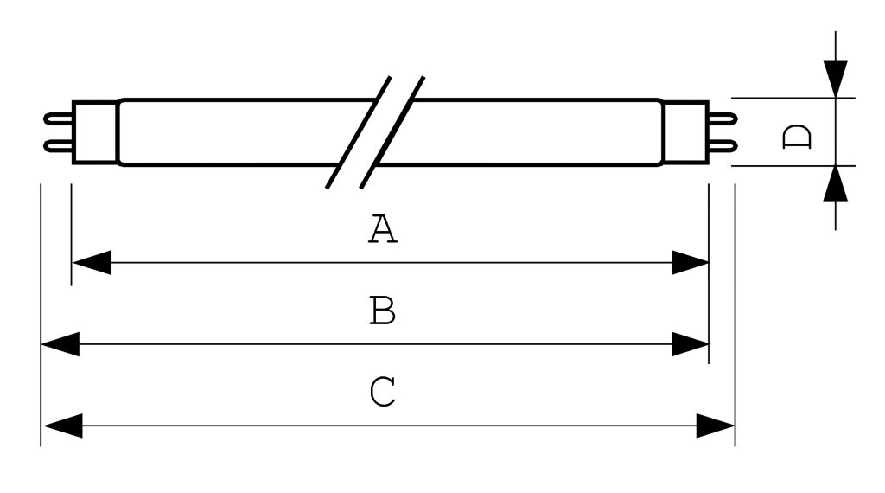
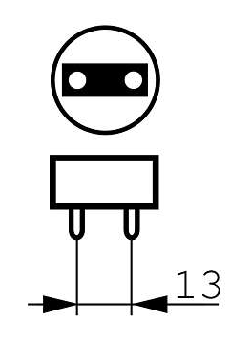
Параметри бактерицидних ламп
Т8
G13
30 чи 15 Вт
термін експлуатації
скло = утворення О3
Notes:
ПРЕДСТАВТЕ інформацію, зазначену на слайді. Т8 – форма скляної колби, G13 – тип цоколю. Необхідно обов’язково вказувати потужність лампи. Термін експлуатації – від 5 тис до 9 тис годин (за допомогою використання сучасних баластів його можна значно збільшити). Увіолеве скло.

Slide 8
Типи УФ опромінювачів
Відкриті
опромінення прямим потоком
Закриті
рециркулятори
Екрановані
УФ-випромінювання освітлює верхню частину приміщення
Комбіновані
мають екрановану і відкриту лампи
Notes:
НАГАДАЙТЕ учасникам види опромінювачів.

Slide 9
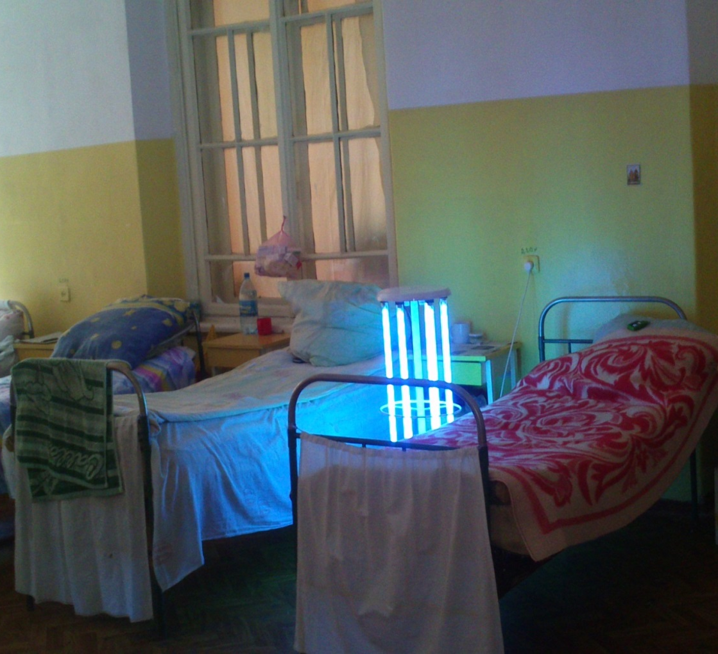
Відкритий опромінювач
Місце розташування
Достатня загальна потужність УФ-випромінювання. Вона впливає на час знезараження.
Включення поза межами приміщення
Зручність в експлуатації
Якість
При роботі люди без засобів захисту повинні покинути приміщення
Notes:
ПРЕДСТАВТЕ інформацію щодо відкритих опромінювачів. Вони використовуються для дезінфекції повітря й поверхонь. УФ працює там, куди дістають прямі промені.
РОЗКРИЙТЕ інформацію щодо того, що потрібно враховувати при експлуатації відкритого опромінювача.

Slide 10

Дезінфекція поверхонь за допомогою відкритих УФ опромінювачів
не альтернатива, а доповнення до очищення й хімдезінфекції поверхонь
широка доказова база
позиція ВООЗ та CDC
кут падіння УФ на
поверхню
шорсткість поверхонь
мікротріщини
тіні і півтіні
-
+

Slide 11
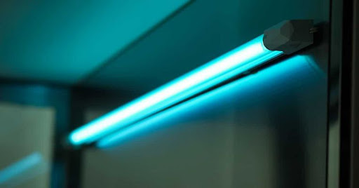
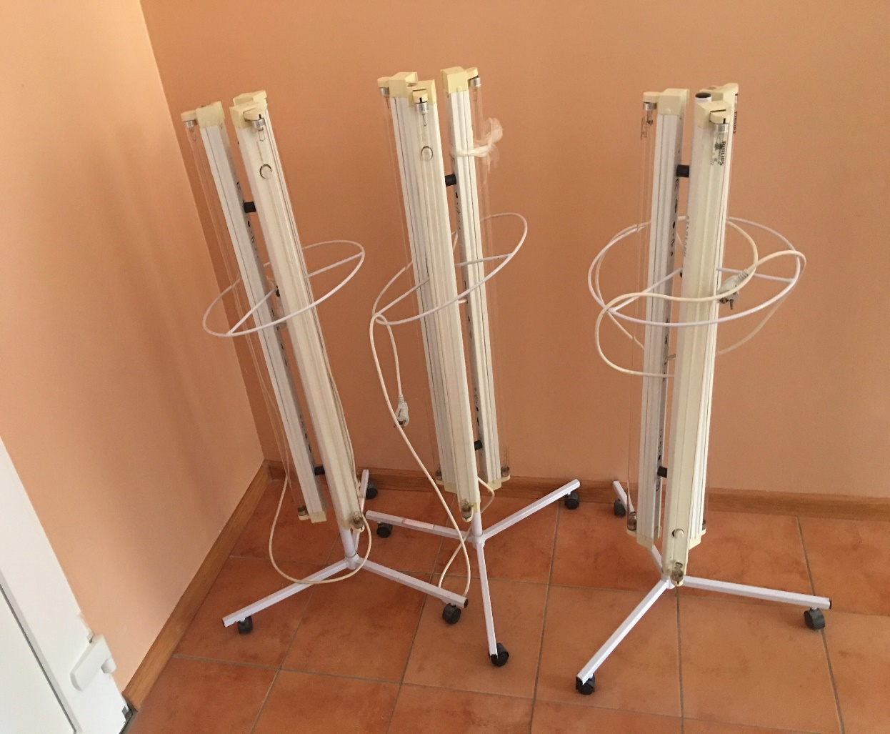
стаціонарний
пересувний

Slide 12
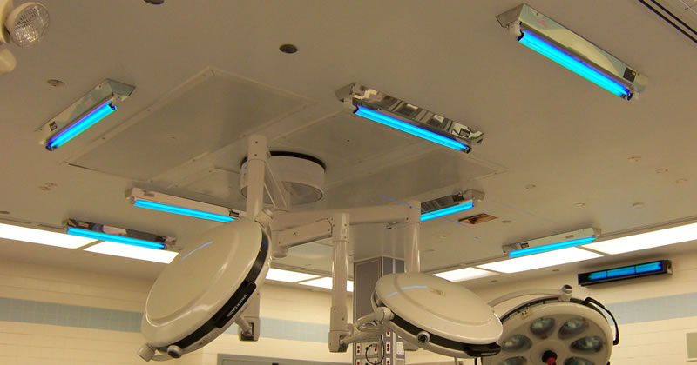

Slide 13
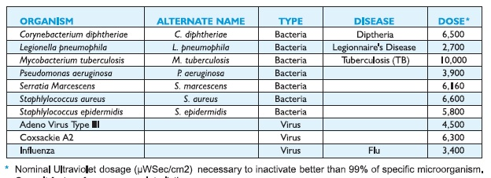

Slide 14
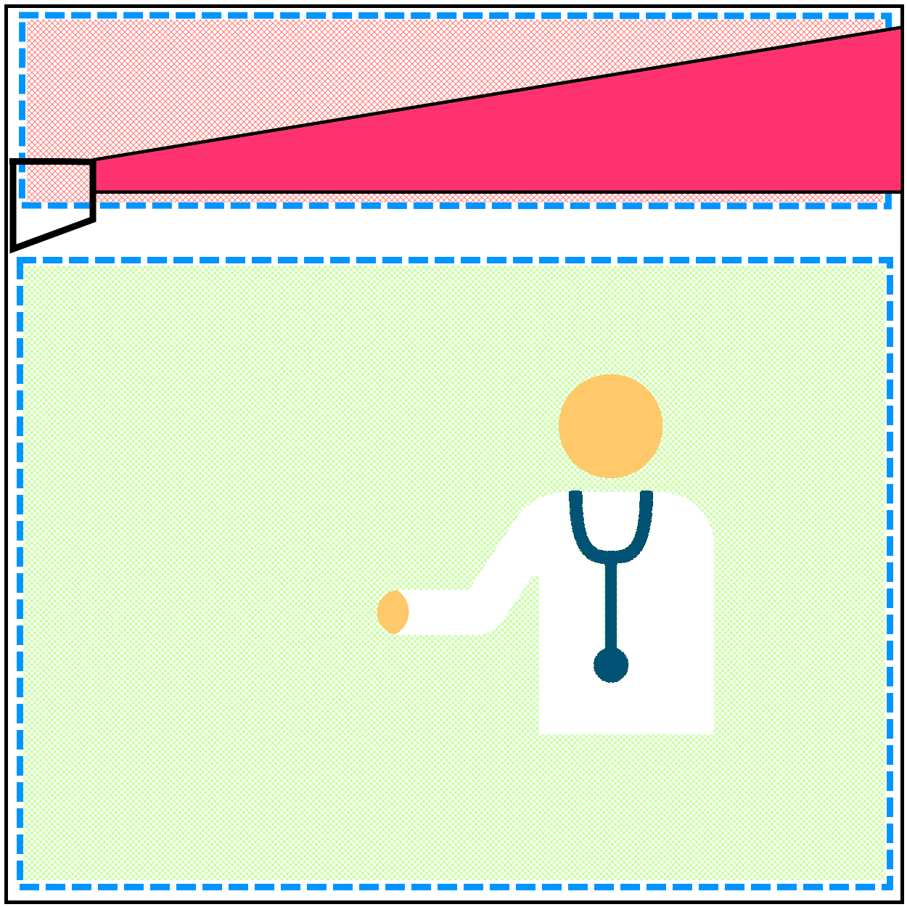
Екранований опромінювач
Місце розташування
Висота розміщення над підлогою
Контроль УФ на 254 нм в нижній частині приміщення після монтажу опромінювача
При роботі люди можуть знаходитися у приміщенні
Перемішування повітря
Зручність в експлуатації
Якість
Notes:
ЗАЗНАЧТЕ, що екранований опромінювач призначений для дезінфекції повітря в присутності людей.
РОЗКРИЙТЕ інформацію щодо того, що потрібно враховувати при експлуатації екранованого опромінювача.

Slide 15
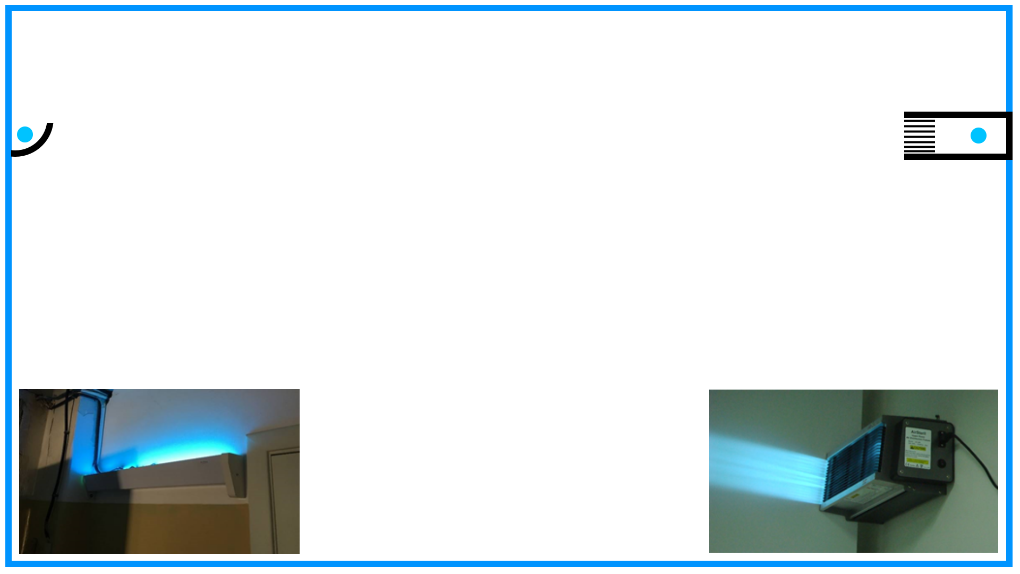
Notes:
ПРОКОМЕНТУЙТЕ схему, зображену на слайді: вірогідність відбиття УФ від стелі при використанні різних типів екранованих опромінювачів.

Slide 16
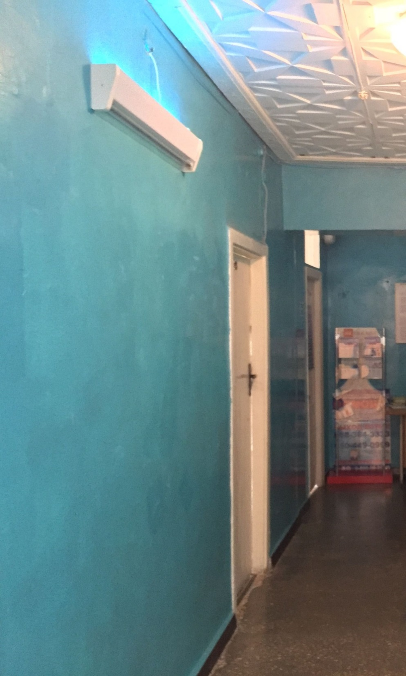
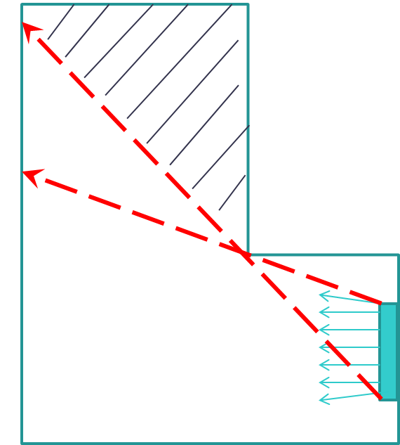
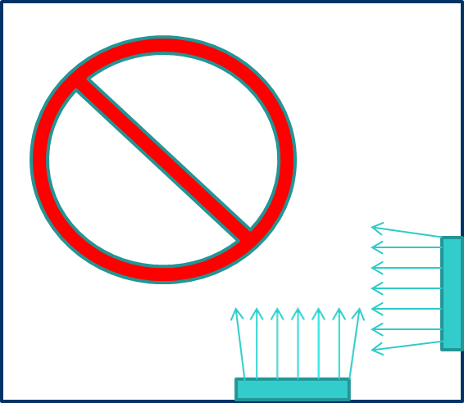
0,25-0,3 м
Розміщення екранованих опромінювачів
≥ 2,1 м

Slide 17
70-80%
Зниження аерогенної передачі ТБ при використанні УФ-випромінювачів
Notes:
ЗВЕРНІТЬ УВАГУ учасників, що два незалежних дослідження в Перу та Південній Африці довели ефективність екранованих опромінювачів для профілактики передачі ТБ.
A.R. Escombe, D.A.J. Moore and all Upper-room ultraviolet light and negative air ionization to prevent tuberculosis transmission PLoS Med., 6 (2009) e1000043. doi:10.1371/journal.pmed.1000043
M. Mphahlele, A.S. Dharmadhikari and all Institutional Tuberculosis Transmission: Controlled Trial of Upper Room Ultraviolet Air Disinfection (and Online Supplement)
Am. J. Respir. Crit. Care Med., 192 (2015), pp. 477-484

Slide 18
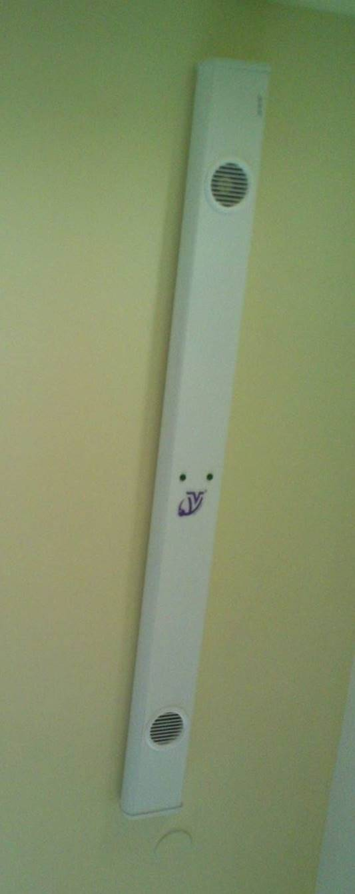
Закриті УФ опромінювачі (рециркулятори)
Можуть використовуються УФ-лампи спектру А та В
Низька ефективність роботи
Малий радіус дії
Швидкість руху повітря
Особливості конструкції

Slide 19

Закриті УФ опромінювачі (рециркулятори)
Слабкі сторони досліджень «ефективності» рециркуляторів
об’єм приміщення та умови проведення
розпилювач аерозолю
тестові мікроорганізми
час зниження вмісту мікроорганізмів

Slide 20
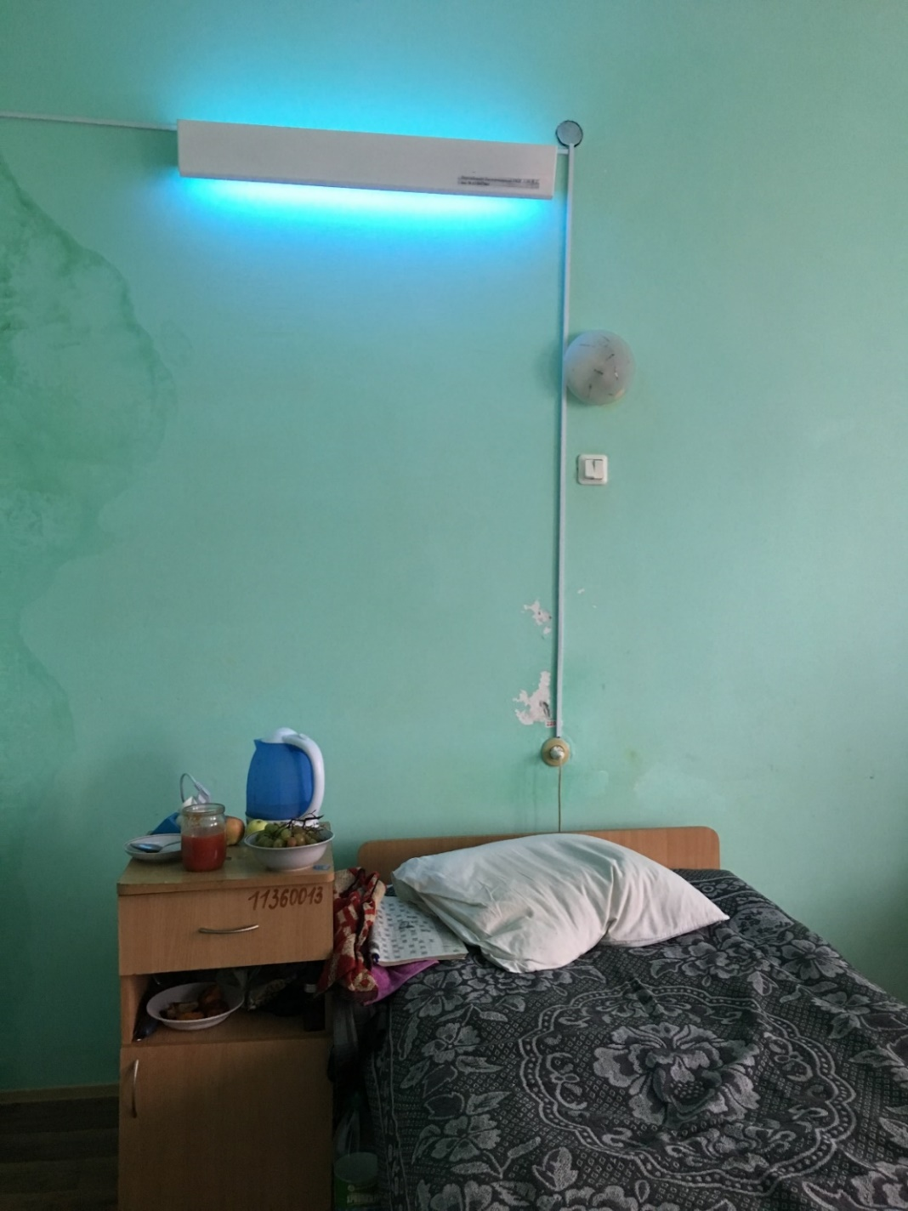
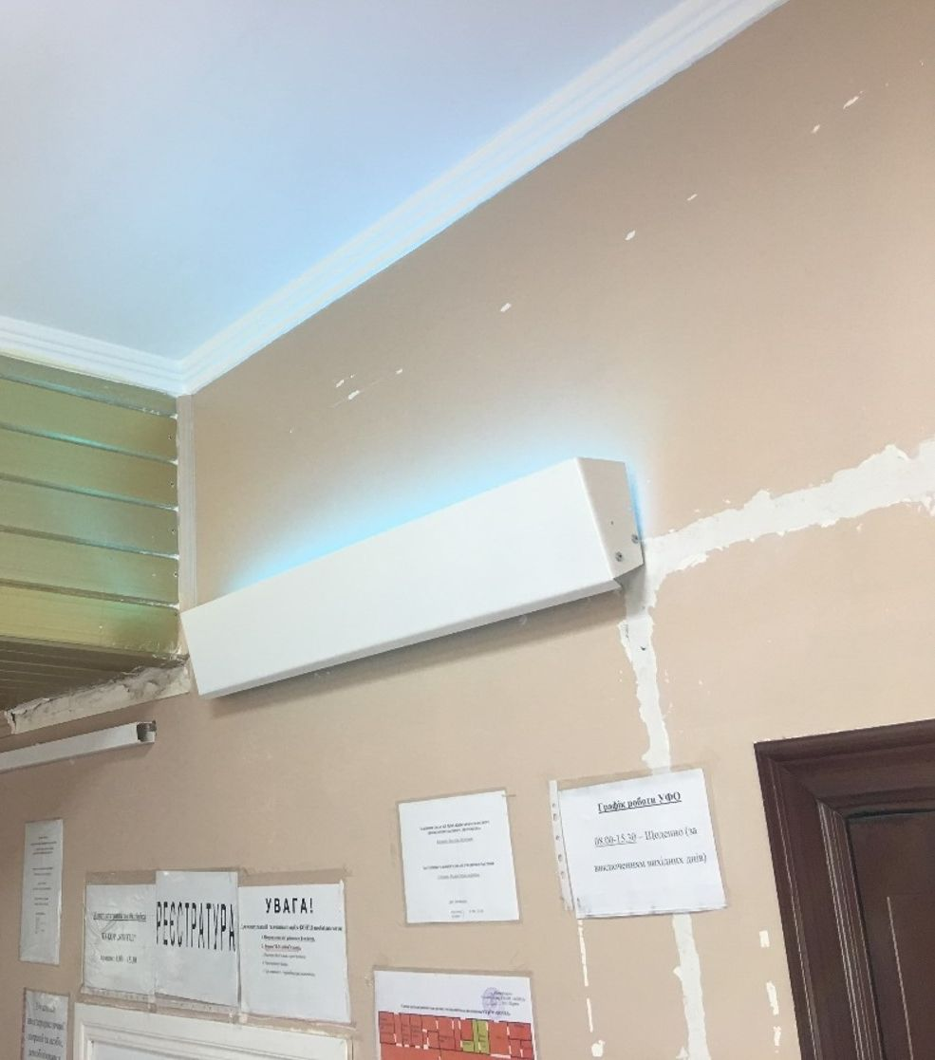
Notes:
ЗАЗНАЧТЕ, що на фотографії зображено шкідливе та небезпечне розташування неправильно екранованого опромінювача.

Slide 21
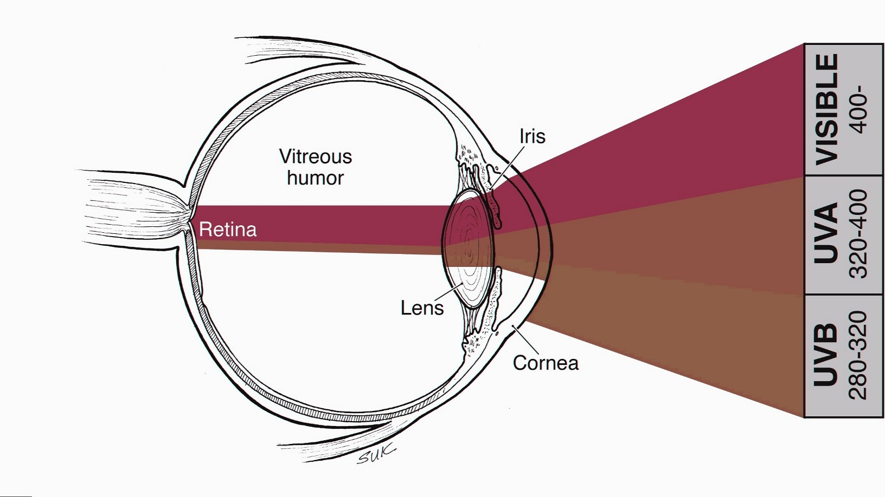
Дія УФ-С на організм людини
Notes:
ПРОКОМЕНТУЙТЕ схему, зображену на слайді. Основну шкоду прямі промені УФ-С без захисту роблять для очей та шкіри. УФ-С не проникає через роговицю, але може викликати фотокератит.

Slide 22
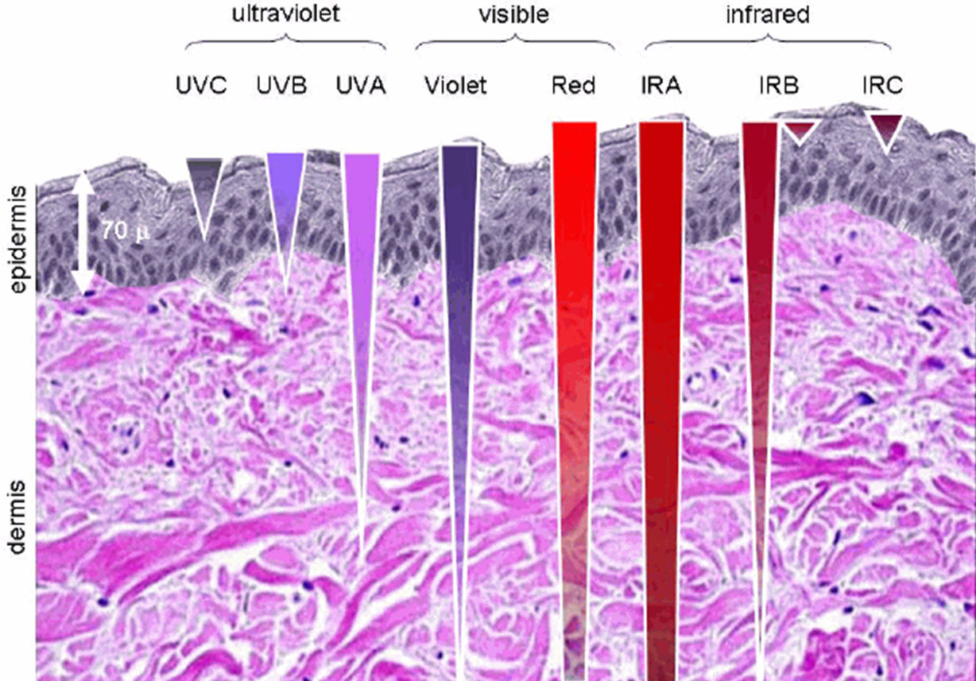
Дія УФ-С на організм людини
На глибині близько 40 мкм відбувається ослаблення до 1% для довжин хвиль 250-280 нм
Notes:
ПРОКОМЕНТУЙТЕ схему, зображену на слайді. Проникність шкіри для хвилі 254 нм. Фонові значення УФ-С (254 нм).

Slide 23
Використання ультрафіолетового бактерицидного випромінювання в екранованих УФ-опромінювачах (для опромінення верхньої частини приміщень) не збільшує ризик для розвитку таких віддалених у часі ефектів, як рак шкіри.
Висновки International commission on illumination.
Notes:
ОЗВУЧТЕ тезу, зазначену на слайді. ЗВЕРНІТЬ УВАГУ учасників, що використання бактерицидних екранованих опромінювачів безпечне за умови правильного монтажа.
CIE 187:2010
ISBN: 978 3 901906 81 7
Division 6
http://www.cie.co.at/publications/uv-c-photocarcinogenesis-risks-germicidal-lamps

Slide 24
Забороняється знаходитися під впливом прямих променів ультрафіолетового бактерицидного випромінювання без засобів захисту
Notes:
АКЦЕНТУЙТЕ УВАГУ учасників на важливості дотримання техніки безпеки. Обов’язково при встановленні екранованих опромінювачів необхідно перевіряти рівні УФ-С в нижній частині приміщення.

Slide 25
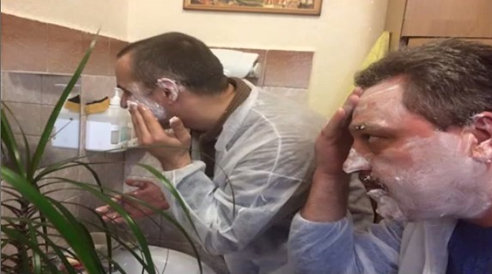
Техніка безпеки
1
щільний одяг з довгими рукавами та високим комірцем
окуляри або захисний щиток
рукавички
крем від засмаги
2
3
4

Slide 26
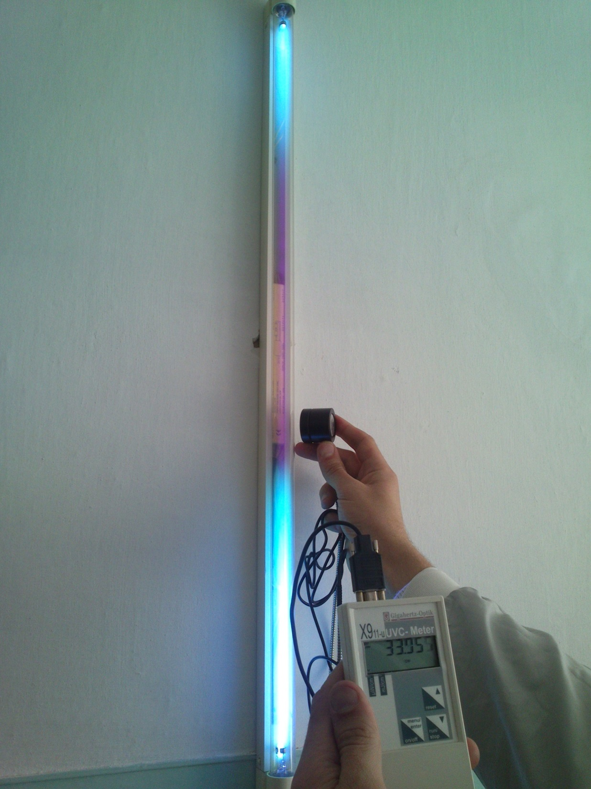
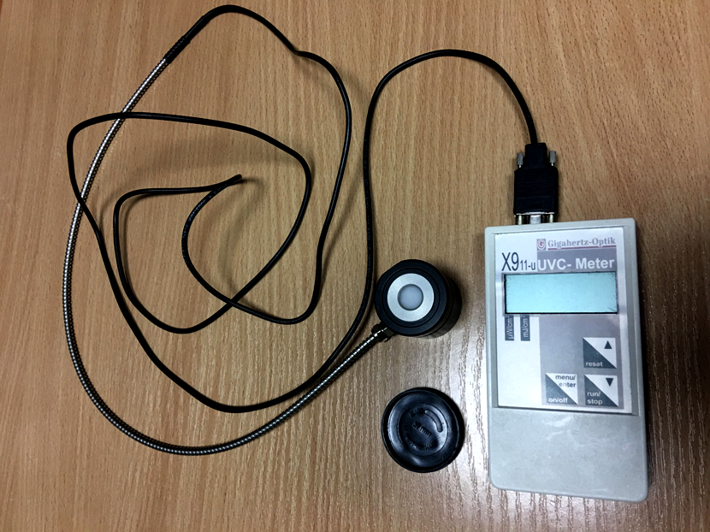
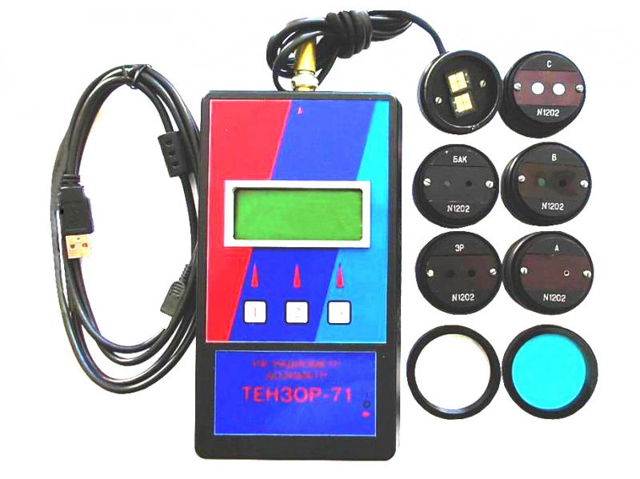
УФ-радіометри

Slide 27




Використання УФ-радіометру дозволяє:
відмовитися від ведення журналів обліку часу роботи бактерицидних ламп
економити кошти на закупці нових бактерицидних ламп
раціонально використовувати час знезараження приміщень
контролювати рівні УФ при роботі екранованих опромінювачів
Notes:
ОКРЕСЛІТЬ переваги використання УФ-радіометрів в медичній практиці

Slide 28
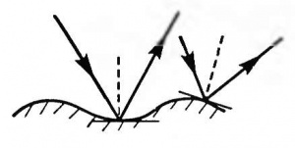
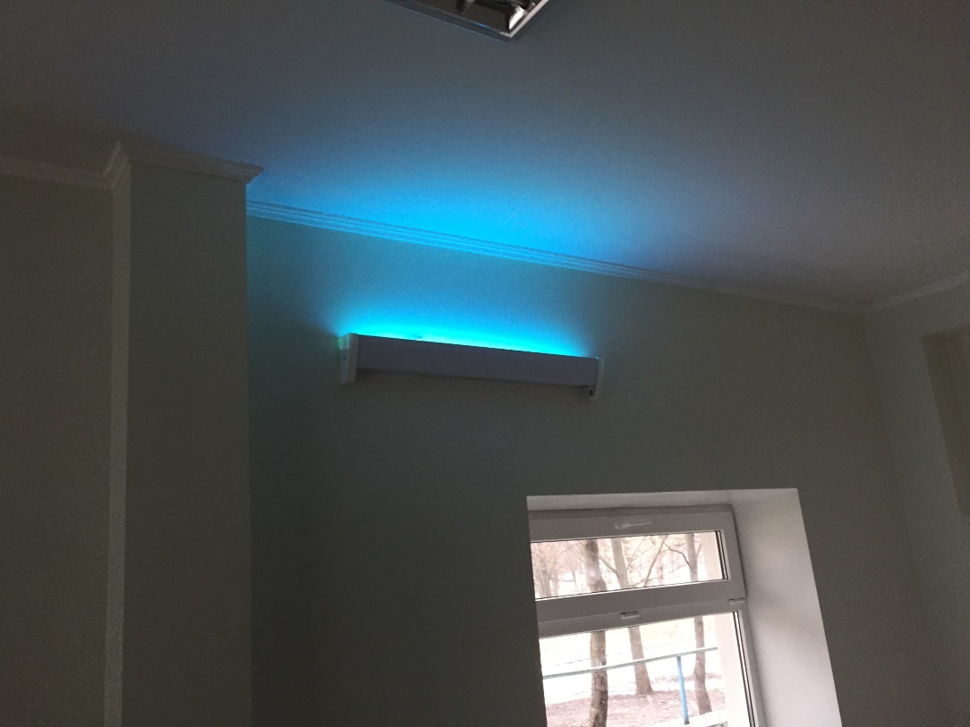
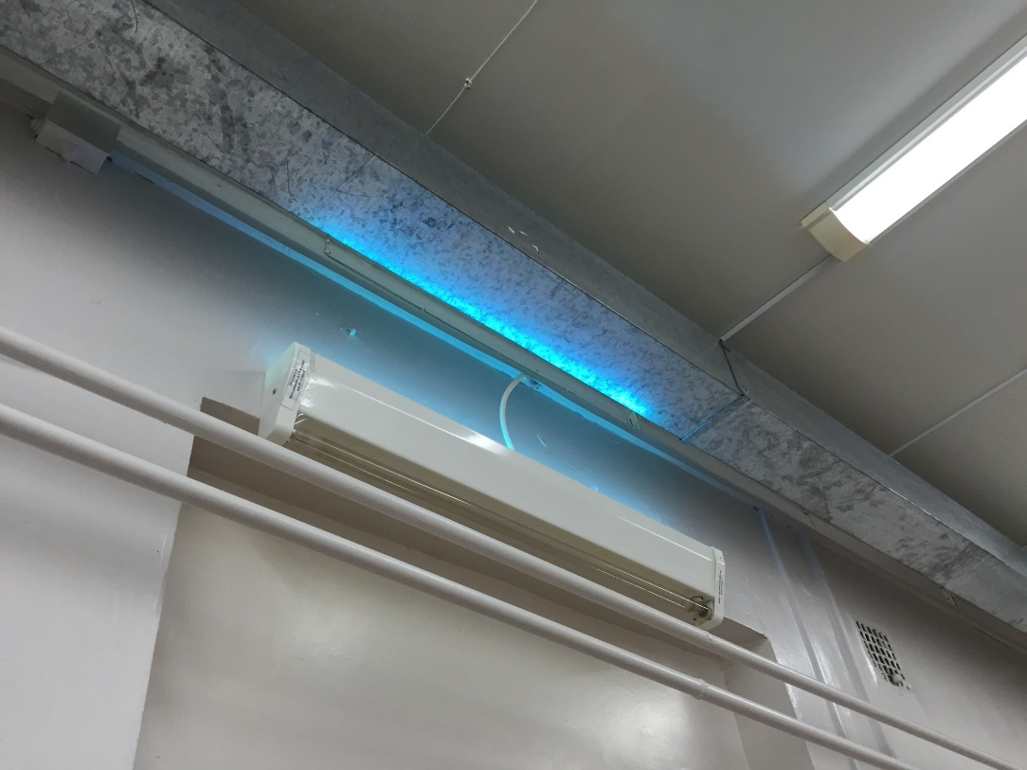
Віддзеркалення УФ
Фарби зі вмістом оксиду цинку або діоксиду титану!

Slide 29
Що робити, якщо є перевищення параметру безпеки?
переміщення робочого місця (ліжка і т.д.)
зміна розташування УФБ-опромінювача
ремонт приміщення
зміна типу УФБ-опромінювача

Slide 30
Відкриті опромінювачі:
1-2,5 Вт
потужності УФ лампи
на 1 м³
Екрановані опромінювачі:
1
УФ лампа 30 Вт
на 18-20 м²
Notes:
РОЗКАЖІТЬ про розрахунок необхідної кількості бактерицидних ламп для відкритих та екранованих опромінювачів.
Розрахунок необхідної кількості УФ у відкритих опромінювачах ведеться виходячи з об’єму приміщення, у екранованих опромінювачах - виходячи з площі приміщення.

Slide 31
Догляд за опромінювачами
1
2
Очистка ламп 70% розчином спирту
Як часто?
Виміри рівнів УФО
2 рази на рік
Notes:
РОЗГЛЯНЬТЕ рекомендації щодо експлуатації УФ-опромінювачів.

Slide 32
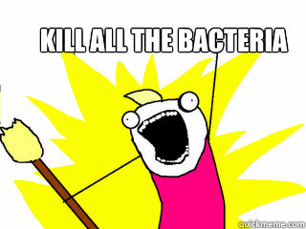
ДЯКУЮ!

